Slide 1
Chapitre 1. Généralités
La topographie est la technique permettant de décrire la configuration du terrain avec tous ses points caractéristiques. Les éléments à recueillir doivent permettre de positionner dans l’espace chacun de ces points dans le but d’en faire une représentation graphique, plan topographique. Par extension, la topographie permet de reporter sur le terrain les éléments caractéristiques d’une future construction en vue de son édification. On parle alors d’implantation d’ouvrages. Enfin, la topographie permet de suivre dans le temps l’évolution d’éléments naturels ou non par comparaison entre les levés topographiques effectués périodiquement
La topographie permet de mener des travaux à l'échelle d'une ville ou d'un pays en utilisant une représentation planimétrique (planimétrie) et altimétrique (altimétrie) identique sur l'ensemble de son territoire. Ces travaux peuvent être des constructions d'autoroutes, de ponts, de canaux, tunnels, etc.

Slide 2
Chapitre 1. Généralités
Les différents instruments de mesures topographiques
Il s'agit des dispositifs utilisés pour réaliser entièrement les mesures en Topométrie. Ce sont essentiellement :
Le théodolite et le tachéomètre
Ces deux outils sont quasiment identiques à la différence que le premier permet de mesurer les angles horizontaux et verticaux, le second permet en plus de mesurer les distances
Le tachéomètre
Est l’outil principal du géomètre, le théodolite est quant à lui plutôt utilisé par les maçons (pour faire leur alignement par exemple). Les dernières générations de tachéomètre peuvent être robotisées (que l'on désignera alors par le terme de "station totale"). Robotisé veut dire que le tachéomètre est équipé d'une télécommande et d’une réception ce qui permet de l'utiliser seulement par une personne. L'appareil, grâce à différent système (selon les constructeurs) localise le prisme et permet d'effectuer des mesures

Slide 3
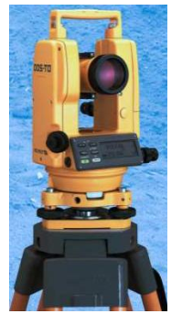
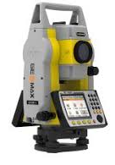
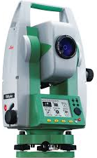
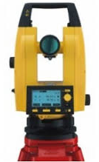
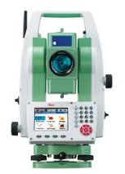
Chapitre 1. Généralités

Slide 4
Chapitre 1. Généralités
Pour mesurer une distance avec un tachéomètre il faut pour cela disposer d'un réflecteur (ou prisme) qui permettra de renvoyer l'onde infrarouge émise par l'appareil. Aujourd'hui on trouve deux types de réflecteur, les classiques qui sont "plat", pour réfléchir correctement l'onde il faut qu'il soit positionné bien en face de l'appareil. On trouve également les prismes dit à "360°", ceux-ci sont utilisés avec les appareils robotisés, ces prismes disposent de plusieurs facettes qui réfléchissent toujours l'onde émise vers l'appareil.
Théodolite
C'est un dispositif d'optique qui mesure des angles dans les plans horizontaux et verticaux pour établir une direction. Il sert à effectuer les mesures d'une triangulation, soit des angles d'un triangle.

Slide 5
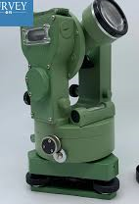
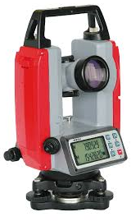
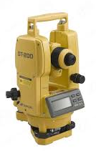
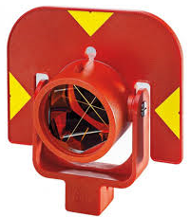
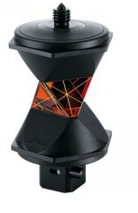
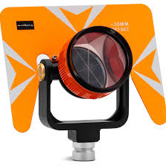
Chapitre 1. Généralités
Le prisme qui permet de renvoyer le faisceau infrarouge du tachéomètre et ainsi mesurer la distance

Slide 6
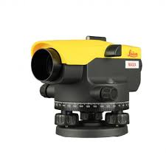
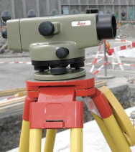
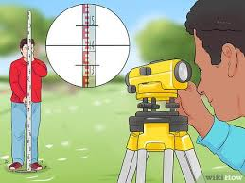
Chapitre 1. Généralités
Niveau
Appelé aussi lunette/niveau, le niveau optique est utilisé pour faire des relevés de niveau. Il est souvent composé d'une lunette optique fixée sur un trépied. Il est utilisé par l'opérateur pour lire les mesures sur une règle graduée (mire), qui est tenue par un géomètre

Slide 7
Chapitre 1. Généralités
Deux types de niveaux sont utilisés, les niveaux dit de "chantier" et ceux électronique. Les premiers sont utilisés pour les travaux de nivellement courant comme les cheminements à l'aide d'une mire graduée, l'utilisation de ce matériel impose un travail des plus rigoureux ou l'emploi de méthode de contrôle contraignante (méthode Cholesky). Le principal défaut de cet appareil c'est son utilisateur, la lecture se fait directement sur la mire et une erreur arrive très vite. Les niveaux électroniques eux sont plutôt utilisés pour les missions de surveillance. Pour utiliser un niveau électronique il faut une mire dite à "code barre", ceci permet de garantir une grande précision des mesures puisque l'utilisateur lit la valeur mesurée et affichée par l'appareil et non pas aucune retranscription ''humaine'' n'est effectuée.

Slide 8
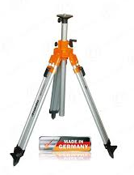
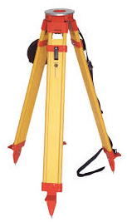
Chapitre 1. Généralités
Les trépieds
Est un support essentiel utilisé dans la topographie et la géodésie pour maintenir des instruments de mesure tels que les théodolites, les stations totales, ou les niveaux optiques de manière stable et précise. Il est essentiel pour obtenir des mesures précises sur le terrain.
Les trépieds sont généralement fabriqués en aluminium ou en bois. Les trépieds en aluminium sont légers, durables et résistants aux intempéries, ce qui en fait un choix populaire pour une utilisation en extérieur. Les trépieds en bois sont robustes mais plus lourds.
La tête du trépied doit être compatible avec votre instrument de mesure. Certains trépieds ont une tête plate, tandis que d'autres ont une tête sphérique qui offre plus de flexibilité

Slide 9
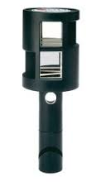
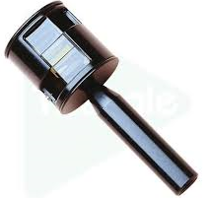
Chapitre 1. Généralités
Équerre optique
Une équerre optique est un instrument topographique utilisé pour aligner deux points et former un angle droit précisément. Elle est utile lors de travaux de topographie pour créer des angles droits ou des perpendiculaires.
Elle est généralement constituée de deux prismes pentagonaux en verre optique dans un boîtier robuste

Slide 10
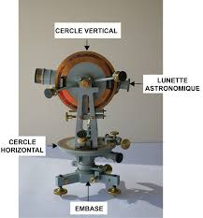
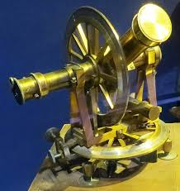
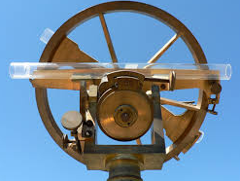
Chapitre 1. Généralités
Cercle horizontal répétiteur
Un cercle répétiteur est un ancien instrument de mesure angulaire employé en géodésie . Il permet de mesurer des distances angulaires en répétant plusieurs fois la même observation sur le cercle sans revenir au zéro

Slide 11
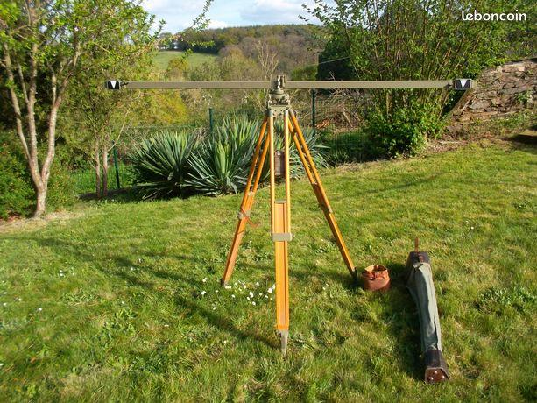
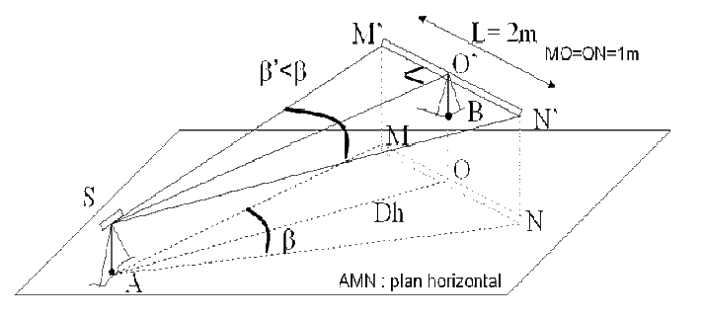
Chapitre 1. Généralités
Stadias Invar
Utiliser pour des mesures de haute précision. Le stadia est dotée d’une nivelle sphérique et d’un viseur pour régler sa perpendicularité par rapport à la ligne de visée SO

Slide 12
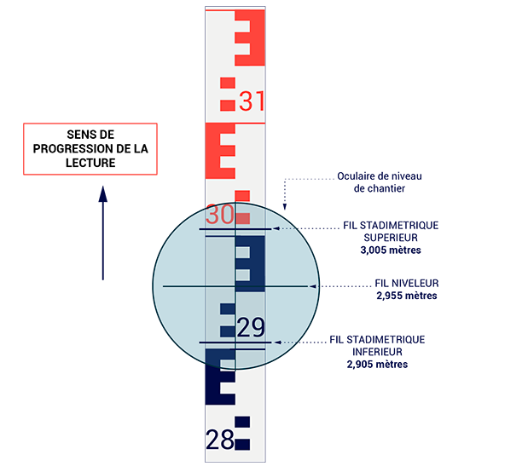
Chapitre 1. Généralités
Les Mires
Une mire est une règle graduée qui permet de mesurer des niveaux, c'est-à-dire des différences d'altitude. La mire est le plus souvent en aluminium, télescopique, et sa longueur peut atteindre 5 m. Un niveau à bulle intégré permet de vérifier sa verticalité lors de la mesure

Slide 13
Chapitre 1. Généralités
Une mire est graduée en mètres, décimètres et centimètres. La lecture s’effectue par l’intermédiaire de différents fils observables dans l’objectif du niveau de chantier servant de repères pour effectuer les différentes lectures sur la mire.
Ainsi, on distingue trois types de fils :
Le fil vertical doit être parfaitement centré sur la largeur de la mire. Certains appareils sont dotés d’un réticule à encadrement ; c’est le cas du niveau de chantier SN1CD. Le fil vertical est alors dédoublé dans la partie supérieure ou inférieure, ce qui permet d’encadrer la portion de jalon visée.
Le fil horizontal du centre, appelé fil niveleur, permet de relever ou d’implanter les côtes, altitudes ou points de niveau d’un terrain. C’est le fil le plus utilisé sur les chantiers.

Slide 14
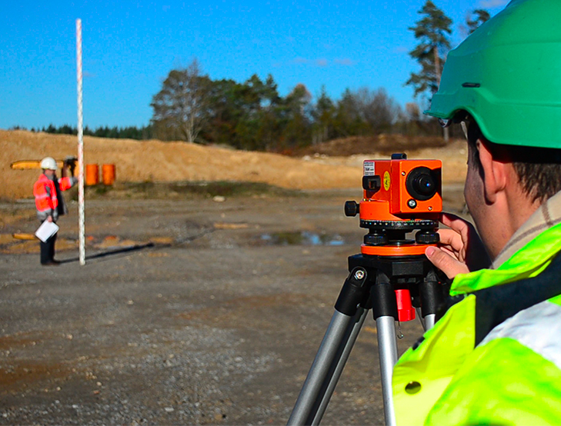
Chapitre 1. Généralités
Les fils horizontaux, supérieur et inférieur, équidistants, sont dits stadimétriques. Les données relevées sur les fils stadimétriques supérieur et inférieur permettent de calculer, grâce à une formule simple, la distance qui sépare le point de station du niveau de chantier de l’endroit où est placée la mire.
À partir du trait niveleur séparant les décimètres, il suffit de compter les centimètres, représentés par un carré rouge, noir ou blanc, en partant du bas.
Le chiffre lu sur la mire correspond à la hauteur entre le sol et le plan horizontal décrit par le niveau.

Slide 15
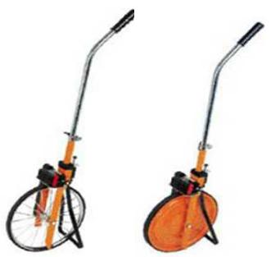
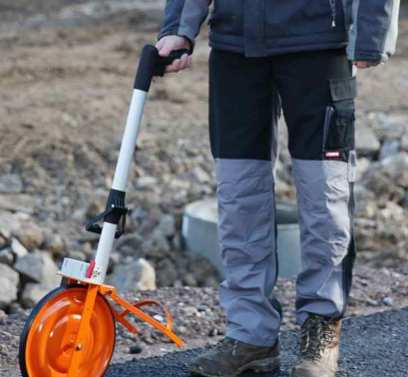
Chapitre 1. Généralités
Topomètre
Un topomètre est un instrument de mesure utilisé en topographie pour mesurer des distances sur le terrain. Il est principalement utilisé pour mesurer des distances à pied ou sur des surfaces planes, telles que des routes, des chemins, des trottoirs, des pistes cyclables ou des sentiers.
Le topomètre odomètre est constitué d'un dispositif de mesure appelé rouleau. Ce rouleau est relié à un mécanisme interne qui enregistre la distance parcourue. Lorsque l'opérateur pousse le topomètre odomètre devant lui, le rouleau tourne en fonction du mouvement et roule sur la surface du terrain. La rotation du rouleau est alors transmise au mécanisme de mesure, qui enregistre la distance parcourue en mètres ou en pieds.

Slide 16
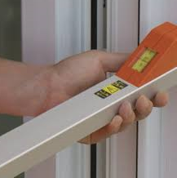
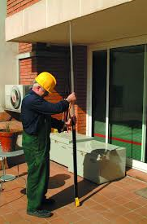
Chapitre 1. Généralités
Le télescomètre
Est composé d'éléments métalliques rigides et coulissants les uns dans les autres, ce qui rend l'ensemble télescopique. Sa longueur maximale est ainsi variable et généralement limitée à cinq mètres. Il est pourvu d'un dispositif qui permet d'en lire la longueur effectivement déployée.
Remplace les règles en bois et en métal utilisées au paravent, Surtout utilisé pour les mesures dans les parties bâties, il peut être manié par une seule personne.

Slide 17
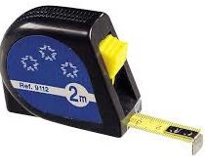
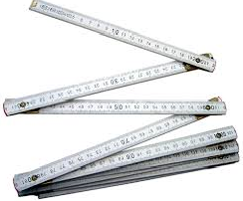
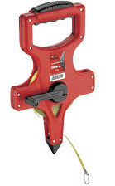
Chapitre 1. Généralités
Le mètre ou le double mètre
Ruban métallique enroulé dans un boitier. D’un maniement aisé il est utilisé pour la mesure de détails (hauteur des tourillons, mesures en renforcement

Slide 18
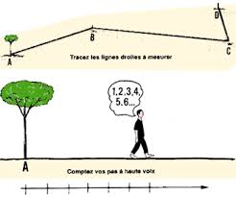
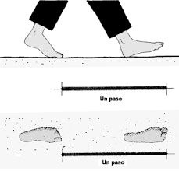
Chapitre 1. Généralités
Le pas ou le double pas
Cette méthode permet de mesurer rapidement les dimensions de certains détails pour les levés à petit échelle (1/2 000 et en - dessous). Elle permet également de vérifier si une erreur importante n’a pas été commise sur la mesure d’une distance.

Slide 19
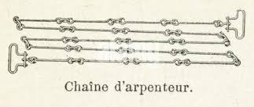
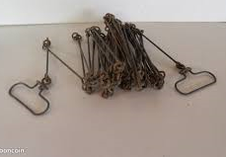
Chapitre 1. Généralités
La chaîne d’arpenteur
Elles sont constituées d'une série de maillons d'acier de longueur identique, généralement 20 cm, reliés entre eux par des anneaux d'acier. La longueur d'un maillon comprend celle de sa portion rectiligne, de ses deux extrémités et des deux demi-anneaux qui le rattachent au maillon voisin. Chaque mètre de la chaîne est repéré d'ordinaire par un anneau en laiton. Chaque extrémité est munie d'une poignée métallique dont la longueur doit être prise en compte dans les mesures. La longueur totale de la chaîne est d'ordinaire de 10 ou 20 m. Les chaînes sont moins précises que les rubans et les bandes d'arpentage, mais beaucoup plus résistantes.

Slide 20
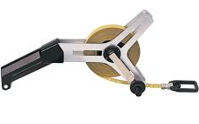
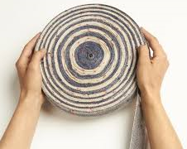
Chapitre 1. Généralités
Le ruban (étalon à bouts)
Il est en acier ou en inox, de longueurs 10, 20, 30 ou 50 m, il est bien adap té pour tous les travaux topo métriques.
Le ruban porte : tous les mètres une plaque de cuivre indiquant la distance :
- tous les 20 cm un rivet et une rondelle de cuivre,
tous les 10 cm (impairs) un rivet de cuivre ou un simple trou.
Les mètres sont souvent indiqués sur les deux faces, en sens opposés, de façon à pouvoir donner la distance à partir de l’une quelconque des deux poignées.
Certains rubans ont une chiffraison centimétrique.

Slide 21
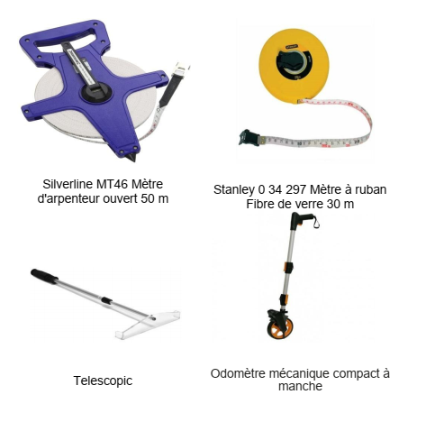
Chapitre 1. Généralités
La Roulette
Montée dans un boitier avec un sans marche, elle est d’un emploi plus aisé.
Elle est munie, soit d’un ruban plastifié (très sensible aux différences de tempéra –tures, allongement important) soit d’un ruban d’acier, de 10, 20, 30 ou 50 m. Graduations tous les centimètres. L’anneau des rubans à roulette n’est pas compris dans la longueur.
Malgré l’utilisation de plus en plus courante des roulettes, les rubans restent l’instrument le plus précis pour les raisons suivantes :
- Les mesures sont faites « bout à bout », les poignées articulées étant comprises dans la longueur.

Slide 22
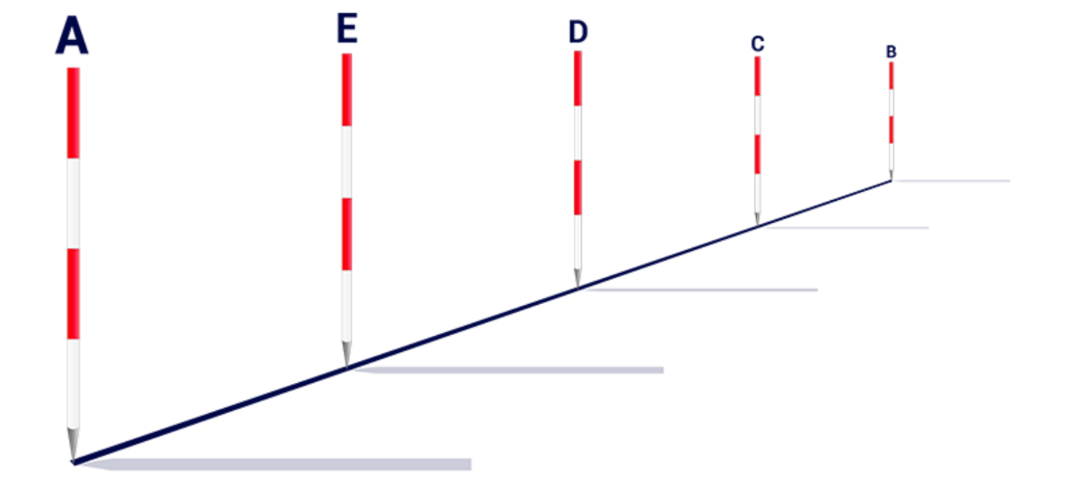
Chapitre 1. Généralités
Le jalonnement
L'alignement par jalonnement est une technique utilisée en topographie pour établir une ligne droite entre deux points. Cette technique est souvent utilisée pour marquer une distance sur un terrain, pour tracer une route ou une voie ferrée, ou pour établir une ligne de propriété entre deux parcelles
Un jalon est un tube métallique de 200 × 3 cm environ, constitué de un ou plusieurs éléments, peint en rouge et blanc, enfoncé par percussions successives dans un sol meuble, maintenu par un trépied léger sur une surface dure, comme un trottoir asphalté par exemple

Slide 23
Chapitre 1. Généralités
La carte topographique :
Définition
On appelle carte topographique la représentation, sur un plan, d'une partie de la surface de la terre avec ses formes et son model.
La terre ayant la forme générale d'un géoïde (sphère aplatie aux pôles), voisine de celle d'un ellipsoïde, la transformation d'une portion de la surface courbe de la terre en en une surface plane qui est la carte implique une certaine déformation avec étirement
L'échelle est le rapport de la longueur entre deux points sur la carte et la longueur couplée horizontalement entre les deux points correspondants sur le terrain.
E=Lc /Lt
Les unités employées doivent être les mêmes au numérateur et au dénominateur
Une échelle au 1/50000 signifie que 1 cm sur la carte représente 50.000 cm ou 500 m sur le terrain
Les échelles les plus courantes sont : 1/25000, 1/50000, 1/100000 et au-delà. L'échelle est d'autant plus grande que le dénominateur est plus petit.

Slide 24
Chapitre 1. Généralités
Exemple :
Exemple : si deux points sont distants de 5 km sur le terrain et de 10cm sur la carte, l'échelle de celle-ci est :
E= 10cm / 5Km = 10/500000=1/50000
Sur un document cartographique l'échelle est indiquée sous une forme :
graphique : droite subdivisée en segments
numérique : en forme de rapport numérique : 1/50000

Slide 25
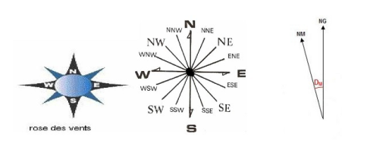
Chapitre 1. Généralités
Orientation de la carte
Pour orienter un plan ou une carte, on se sert des points cardinaux : Nord, Sud, Est, Ouest. La direction du Nord est donnée soit par la rose des vents, soit par une simple flèche. Sur un plan ou une carte, lorsqu'il n'y a aucune indication, le Nord est placé en haut.
Le bord de la carte est un méridien qui indique le nord géographique. En conséquence, chaque fois que l'on consulte une carte, on a le haut de la carte qui indique le nord géographique. Pour faire coïncider les éléments de la carte avec ceux du terrain, on doit orienter la carte en utilisant une boussole, c'est-à-dire en prenant comme référence le nord magnétique indiqué par l'aiguille aimantée.

Slide 26
Chapitre 1. Généralités
Quelle est la différence entre une carte et un plan ?
La carte comme une représentation, généralement plane, de phénomènes concrets ou abstraits, mais toujours localisables dans l'espace. Un plan est un dessin représentant schématiquement l'organisation dans l'espace d'objets existants ou en devenir.
Notions sur les fautes et les erreurs
Mesurer c'est l'action de comparer une grandeur (quantité) par rapport à une grandeur de même espèce prise comme référence : talon ou gabarit.
L'inexactitude d'une mesure quelconque est due à deux causes différentes : "l'erreur" ou "la faute"
Les erreurs
Une erreur est l'inexactitude due à l'imperfection des instruments de mesure et éventuellement la lecture des mesures. Les erreurs peuvent être minimisées en effectuant un bon choix des instruments et des méthodes de mesure.
2.1. Erreurs systématiques
Ce sont les erreurs qui proviennent généralement des défauts de construction des instruments de mesure.
Exemple : Erreur de dilatation d'une chaine
2.2. Erreurs accidentelles
Ce sont des erreurs qui se produisent d'une manière aléatoire variables dans la grandeur et dans le sens, même si les conditions de mesure sont les même. Elles sont dû à la fois : à l'utilisateur et à l'environnement.

Slide 27
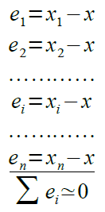
Chapitre 1. Généralités
On peut toutefois diminuer leur influence en répétant les mesures.
Erreurs vraies : ce sont les erreurs faites par rapport à une valeur exacte parfaite.
L'erreur vraie "e" est la différence entre la valeur mesurée et la valeur vraie de la grandeur mesurée.
Pour un grand nombre n de mesures de la même grandeur x on a :
Les erreurs vraies étant de signes aléatoires et du même ordre de grandeur leur somme est à peu près nulle.

Slide 28
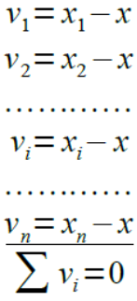
Chapitre 1. Généralités
b. Erreurs apparentes : ces sont les écarts de mesures à leur moyenne.
L'erreur apparente "v" est la différence entre la valeur mesurée et la valeur la plus probable de la grandeur mesurée. Elle est appelée aussi écart en mesure directe et résidu en mesure indirecte.

Slide 29
Chapitre 1. Généralités
Indices de dispersion (ou erreurs de fidélité)
La fidélité d'un instrument de mesure est la qualité qui caractérise son aptitude à donner, pour une même valeur de la grandeur mesurée, des indications concordantes entre elles.
La dispersion des indications est le phénomène présenté par un instrument qui donne dans une série de mesurages d'une même valeur de la grandeur mesurée, effectués dans des conditions bien déterminées, des indications différentes. Cette dispersion est exprimée quantitativement par l'étendue de la dispersion ou par un indice de dispersion encore appelé erreur de fidélité. Les différents indices de dispersion sont : - l’erreur probable e_{p} - l'erreur moyenne arithmétique e_{a} - l’erreur moyenne quadratique e_{mq} ou Ecart-type σ Ces indices de dispersion sont des unités de mesure des erreurs accidentelles.
En topométrie, bien qu'il soit possible d'utiliser l'un ou l'autre de ces indices, on adopte l'écart-type ou l'erreur moyenne quadratique pour caractériser la précision d'un instrument de mesure ou le résultat d'un mesurage.

Slide 30
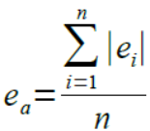
Chapitre 1. Généralités
1 Erreur probable « ep »
L'erreur probable est l'écart équiprobable qui a la probabilité 1/2 de n'être pas dépassé en valeur absolue. L'erreur probable est donc l'erreur du milieu dans la suite des valeurs absolues des erreurs classées dans l'ordre croissant.
2 Erreur moyenne arithmétique « ea »
L'erreur moyenne arithmétique ea est la moyenne arithmétique des valeurs absolues des erreurs. Pour n erreurs vraies :

Slide 31
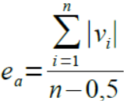
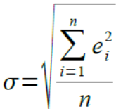
Chapitre 1. Généralités
Pour n erreurs apparentes :
Avec : e ou v : les différents résidus n : le nombre de mesures
3 Erreur moyenne quadratique « emq » ou Ecart – type « σ »
L'erreur moyenne quadratique emq ou l'écart-type σ est égal à la racine carré de la moyenne arithmétique des carrés des erreurs. L’écart-type est une mesure de la dispersion des valeurs autour de leur moyenne arithmétique. On démontre que l’écart-type d’une mesure, ou erreur standard d’une mesure, se recherche par les formules : - Dans le cas d’erreurs vraies :

Slide 32
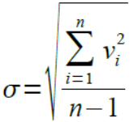
Chapitre 1. Généralités
- Dans le cas d’erreurs apparentes :
Avec : e ou v : les différents résidus n : le nombre de mesures

